Slide 1
差旅证据册 travel_evidence.pptx — 真实网页截图与查询条件
来源：Google Flights 与 Google Hotels 实页截图（Playwright + Chromium，--no-sandbox）；货币 USD（页面货币对话框设定）；查询时间 2026-10-24 UTC（Playwright+Chromium 实页截取）
行程条件：去程 2026-11-28、返程 2026-12-02；酒店 11/28 入住–12/2 退房 4 夜；单人单间口径（面板默认显示 2 人选项价，取每间基础行价作为单间等价，见各页注）。
税费/早餐/取消：酒店面板行内含免费取消截止日与早餐标注；住宿税 12% 为内部估算（工作簿 Options!E 列），非页面显示值；机票价含税费（Economy incl. Basic）。
交叉引用：数值与条件登记于 conference_budget.xlsx 的 Sources 表与 Options 表；阻断项见 approval_register.csv。

Slide 2
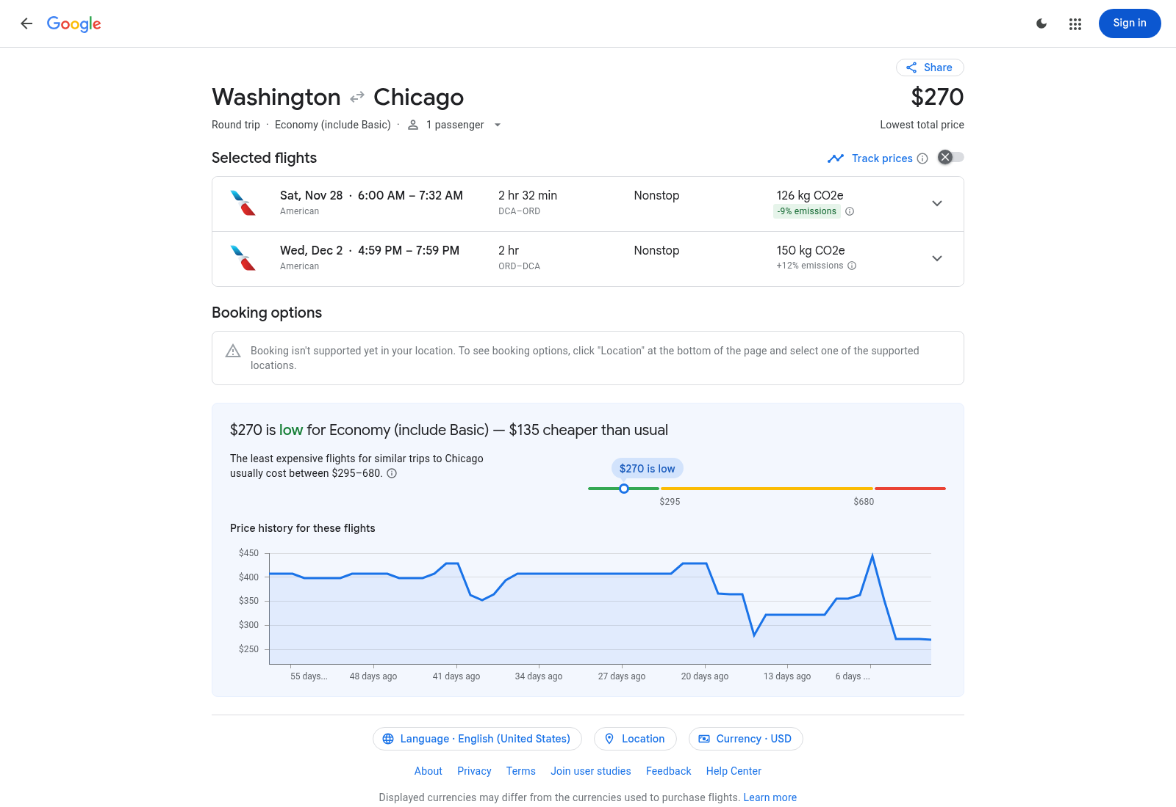
机票 Chicago：DCA-ORD 往返 $270/人（含税费）
URL: https://www.google.com/travel/flights?q=Flights%20from%20DCA%20to%20ORD%20on%202026-11-28%20returning%202026-12-02&hl=en&curr=USD
查询时间 2026-10-24 UTC（Playwright+Chromium 实页截取）；往返、1 人、Economy (include Basic)、USD；页面显示 Lowest total price。
AA 去 11/28 06:00–07:32 非经停；返 12/2 16:59–19:59 非经停；出发机场按 USDA 总部基点比较 DCA/IAD/BWI 后取最低价可行非经停。
工作簿交叉引用：Options!C6（往返机票/人）。

Slide 3
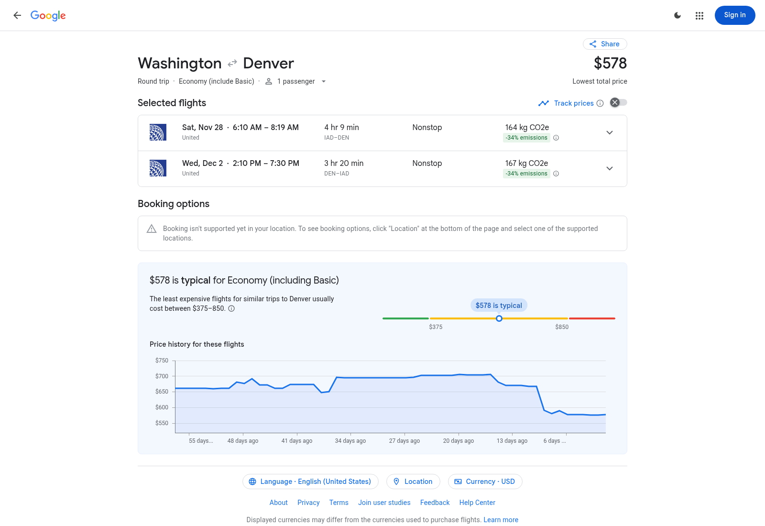
机票 Denver：IAD-DEN 往返 $578/人（含税费）
URL: https://www.google.com/travel/flights?q=Flights%20from%20IAD%20to%20DEN%20on%202026-11-28%20returning%202026-12-02&hl=en&curr=USD
查询时间 2026-10-24 UTC（Playwright+Chromium 实页截取）；往返、1 人、Economy (include Basic)、USD；页面显示 Lowest total price。
UA 去 11/28 06:10–08:19 非经停；返 12/2 14:10–17:30 非经停；出发机场按 USDA 总部基点比较 DCA/IAD/BWI 后取最低价可行非经停。
工作簿交叉引用：Options!C7（往返机票/人）。

Slide 4
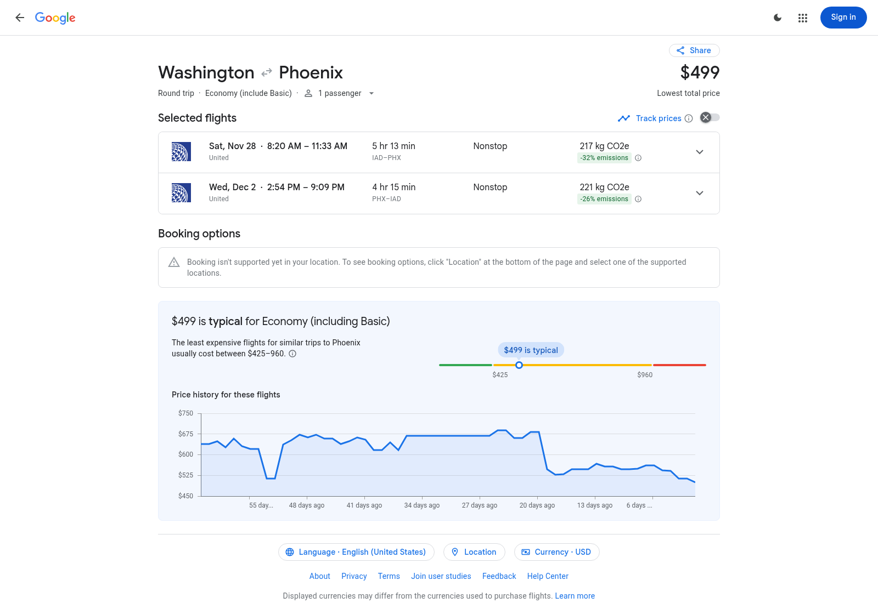
机票 Phoenix：IAD-PHX 往返 $499/人（含税费）
URL: https://www.google.com/travel/flights?q=Flights%20from%20IAD%20to%20PHX%20on%202026-11-28%20returning%202026-12-02&hl=en&curr=USD
查询时间 2026-10-24 UTC（Playwright+Chromium 实页截取）；往返、1 人、Economy (include Basic)、USD；页面显示 Lowest total price。
UA 去 11/28 08:20–11:33 非经停；返 12/2 14:54–19:09 非经停；出发机场按 USDA 总部基点比较 DCA/IAD/BWI 后取最低价可行非经停。
工作簿交叉引用：Options!C8（往返机票/人）。

Slide 5
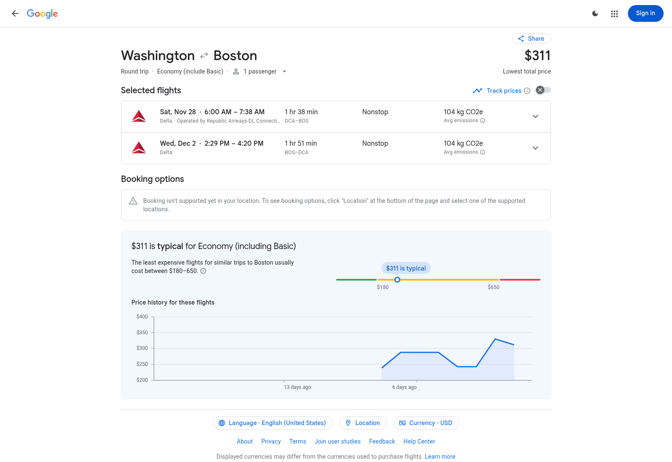
机票 Boston：DCA-BOS 往返 $311/人（含税费）
URL: https://www.google.com/travel/flights?q=Flights%20from%20DCA%20to%20BOS%20on%202026-11-28%20returning%202026-12-02&hl=en&curr=USD
查询时间 2026-10-24 UTC（Playwright+Chromium 实页截取）；往返、1 人、Economy (include Basic)、USD；页面显示 Lowest total price。
DL 去 11/28 06:00–07:38 非经停；返 12/2 14:29–16:20 非经停；出发机场按 USDA 总部基点比较 DCA/IAD/BWI 后取最低价可行非经停。
工作簿交叉引用：Options!C9（往返机票/人）。

Slide 6
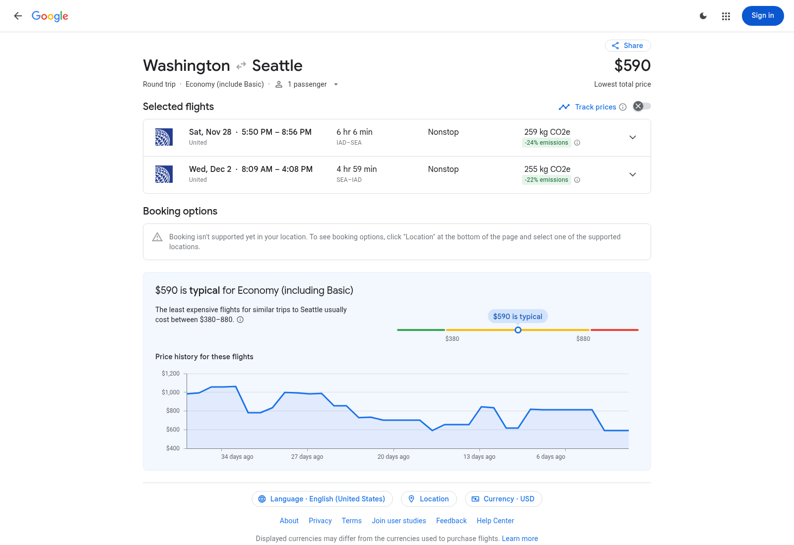
机票 Seattle：IAD-SEA 往返 $590/人（含税费）
URL: https://www.google.com/travel/flights?q=Flights%20from%20IAD%20to%20SEA%20on%202026-11-28%20returning%202026-12-02&hl=en&curr=USD
查询时间 2026-10-24 UTC（Playwright+Chromium 实页截取）；往返、1 人、Economy (include Basic)、USD；页面显示 Lowest total price。
UA 去 11/28 17:50–20:56 非经停；返 12/2 08:09–16:08 非经停；出发机场按 USDA 总部基点比较 DCA/IAD/BWI 后取最低价可行非经停。
工作簿交叉引用：Options!C10（往返机票/人）。

Slide 7
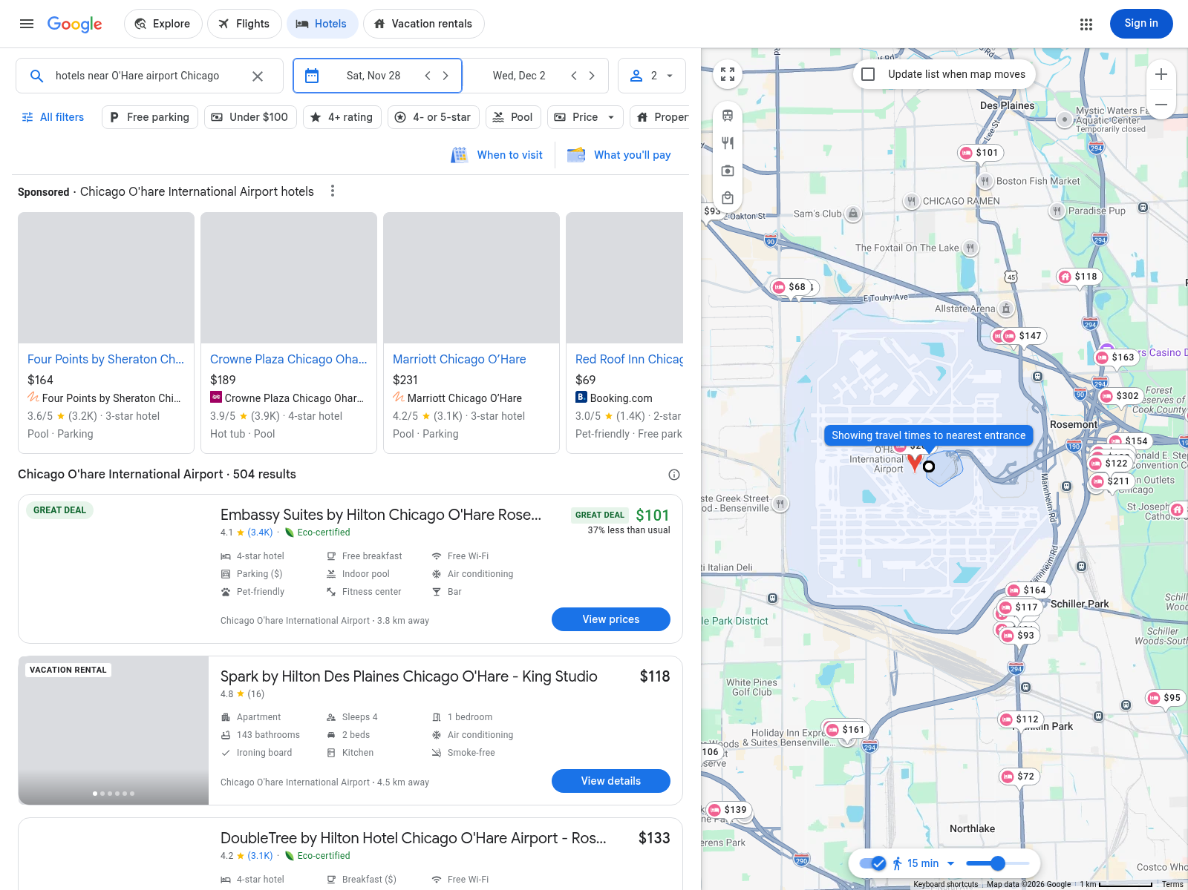
酒店列表 CHI：工具栏日期 Sat, Nov 28 – Wed, Dec 2
URL: https://www.google.com/travel/hotels?q=hotels%20near%20O'Hare%20airport%20Chicago&checkin=2026-11-28&checkout=2026-12-02&hl=en（货币对话框设 USD）
查询时间 2026-10-24 UTC（Playwright+Chromium 实页截取）；列表价/夜/间、USD；评分与评价数为 Google 汇总。
本页关键行：Embassy Suites $101 4.1(3.4K) 含早；DoubleTree $133 4.2(3.1K)
质量准入：评分≥4.0 且评价数≥500；未达线者不纳入推荐/备选。

Slide 8
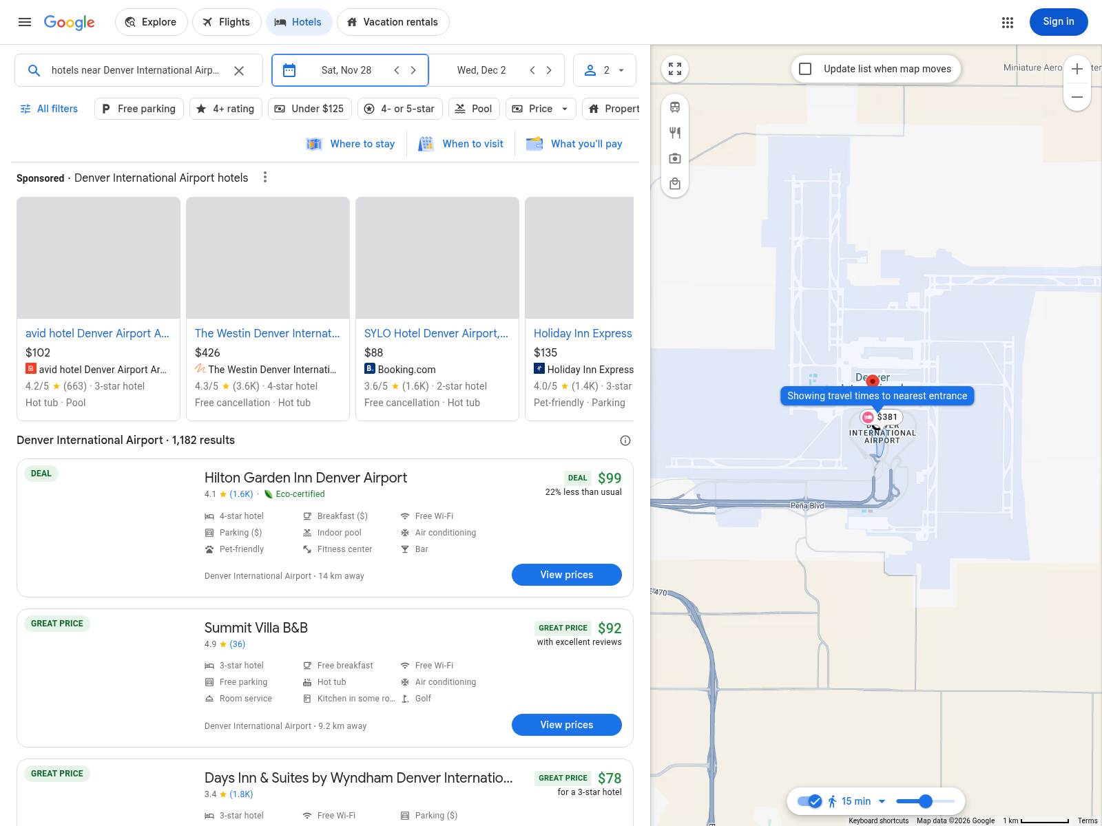
酒店列表 DEN：工具栏日期 Sat, Nov 28 – Wed, Dec 2
URL: https://www.google.com/travel/hotels?q=hotels%20near%20Denver%20International%20Airport&checkin=2026-11-28&checkout=2026-12-02&hl=en（货币对话框设 USD）
查询时间 2026-10-24 UTC（Playwright+Chromium 实页截取）；列表价/夜/间、USD；评分与评价数为 Google 汇总。
本页关键行：HIE Denver Airport $113 4.0(1.4K) 含早；Tru $112 4.0(881) 含早；Westin $426 超限
质量准入：评分≥4.0 且评价数≥500；未达线者不纳入推荐/备选。

Slide 9
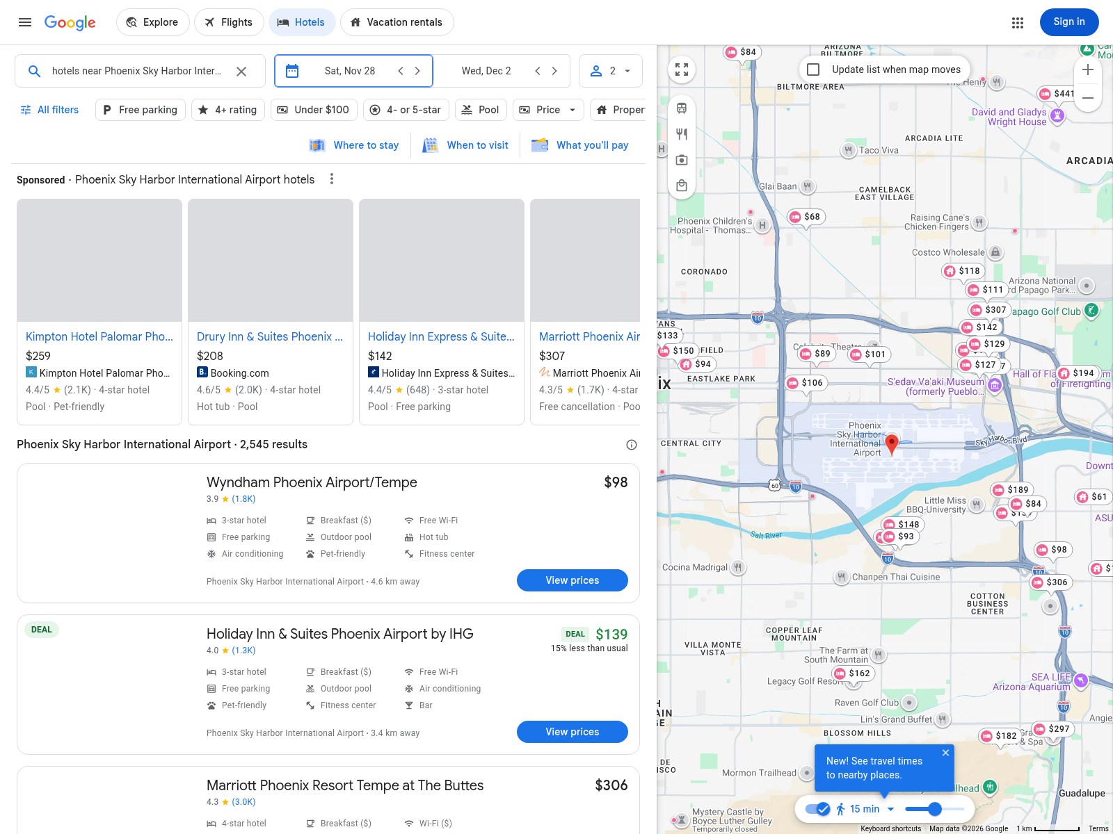
酒店列表 PHX：工具栏日期 Sat, Nov 28 – Wed, Dec 2
URL: https://www.google.com/travel/hotels?q=hotels%20near%20Phoenix%20Sky%20Harbor%20International%20Airport&checkin=2026-11-28&checkout=2026-12-02&hl=en（货币对话框设 USD）
查询时间 2026-10-24 UTC（Playwright+Chromium 实页截取）；列表价/夜/间、USD；评分与评价数为 Google 汇总。
本页关键行：HI & Suites Airport North $126 4.0(1.8K) 早餐$；Crowne Plaza $127 4.0(2.5K)
质量准入：评分≥4.0 且评价数≥500；未达线者不纳入推荐/备选。

Slide 10
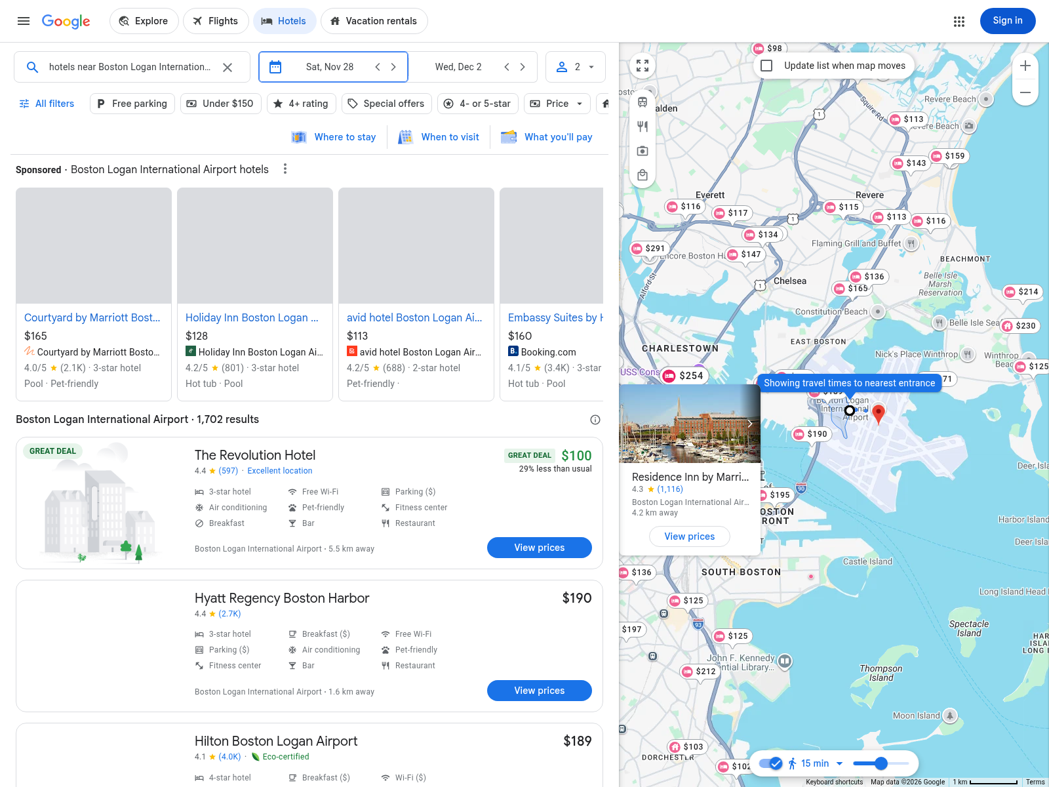
酒店列表 BOS：工具栏日期 Sat, Nov 28 – Wed, Dec 2
URL: https://www.google.com/travel/hotels?q=hotels%20near%20Boston%20Logan%20International%20Airport&checkin=2026-11-28&checkout=2026-12-02&hl=en（货币对话框设 USD）
查询时间 2026-10-24 UTC（Playwright+Chromium 实页截取）；列表价/夜/间、USD；评分与评价数为 Google 汇总。
本页关键行：Residence Inn Logan/Chelsea $154 4.3(855) 含早；Courtyard $165 4.0(2.1K)
质量准入：评分≥4.0 且评价数≥500；未达线者不纳入推荐/备选。

Slide 11
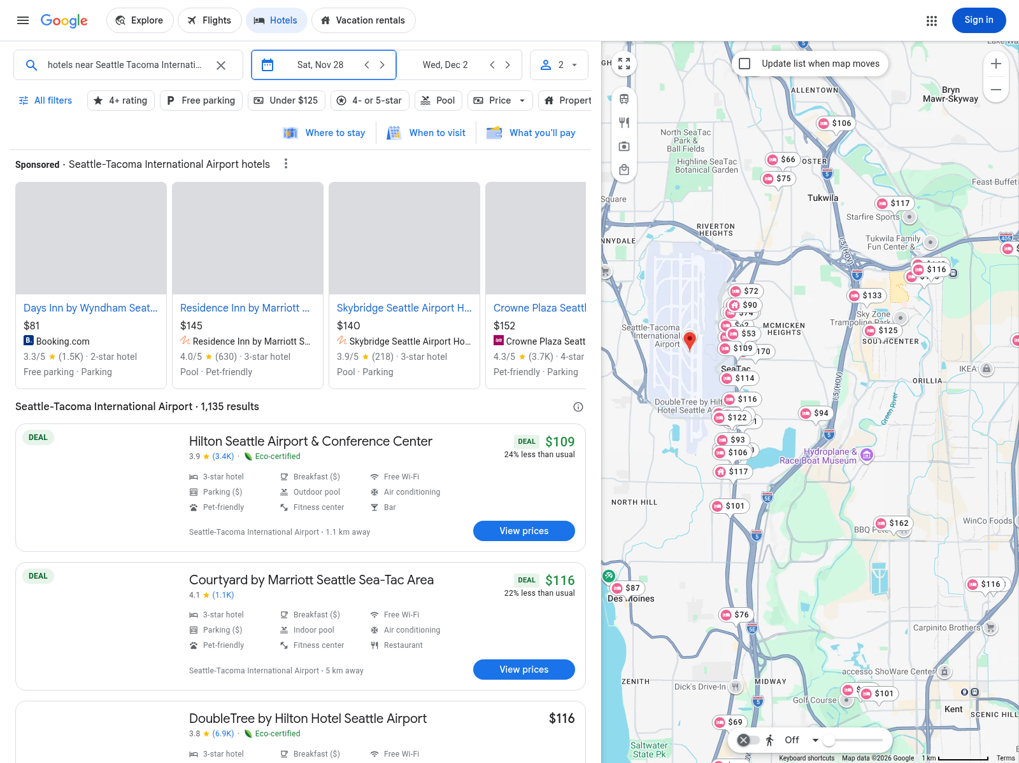
酒店列表 SEA：工具栏日期 Sat, Nov 28 – Wed, Dec 2
URL: https://www.google.com/travel/hotels?q=hotels%20near%20Seattle-Tacoma%20International%20Airport&checkin=2026-11-28&checkout=2026-12-02&hl=en（货币对话框设 USD）
查询时间 2026-10-24 UTC（Playwright+Chromium 实页截取）；列表价/夜/间、USD；评分与评价数为 Google 汇总。
本页关键行：Country Inn & Suites $101 4.3(2.0K) 含早；HIE Sea-Tac $100 4.1(1.5K) 含早
质量准入：评分≥4.0 且评价数≥500；未达线者不纳入推荐/备选。

Slide 12
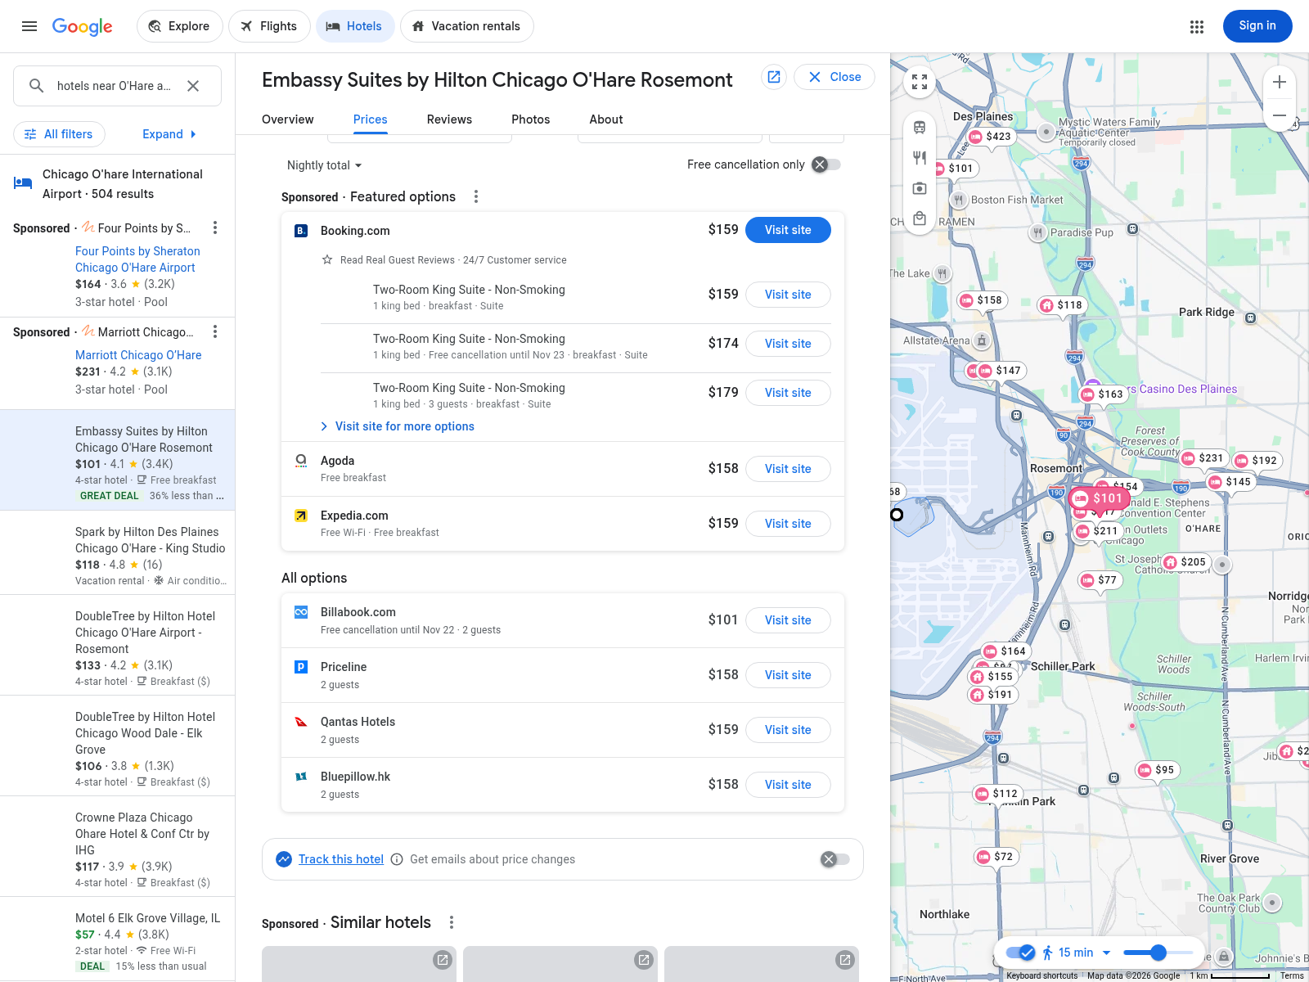
Chicago 推荐 Embassy Suites by Hilton O’Hare Rosemont — 价格面板
URL: https://www.google.com/travel/hotels（城市列表页内打开酒店面板；q 与日期见对应列表页）
查询时间 2026-10-24 UTC（Playwright+Chromium 实页截取）；11/28 入住–12/2 退房 4 夜；USD；面板默认 2 人选项，基础行为每间价（单间等价口径）。
基础行 Billabook $101/夜（2 guests 每间价，单间等价）含早、免费取消至 11/22；Booking.com 套房行 $159-179 含早。
4.1 / 3,418 评；Options!E6=101

Slide 13
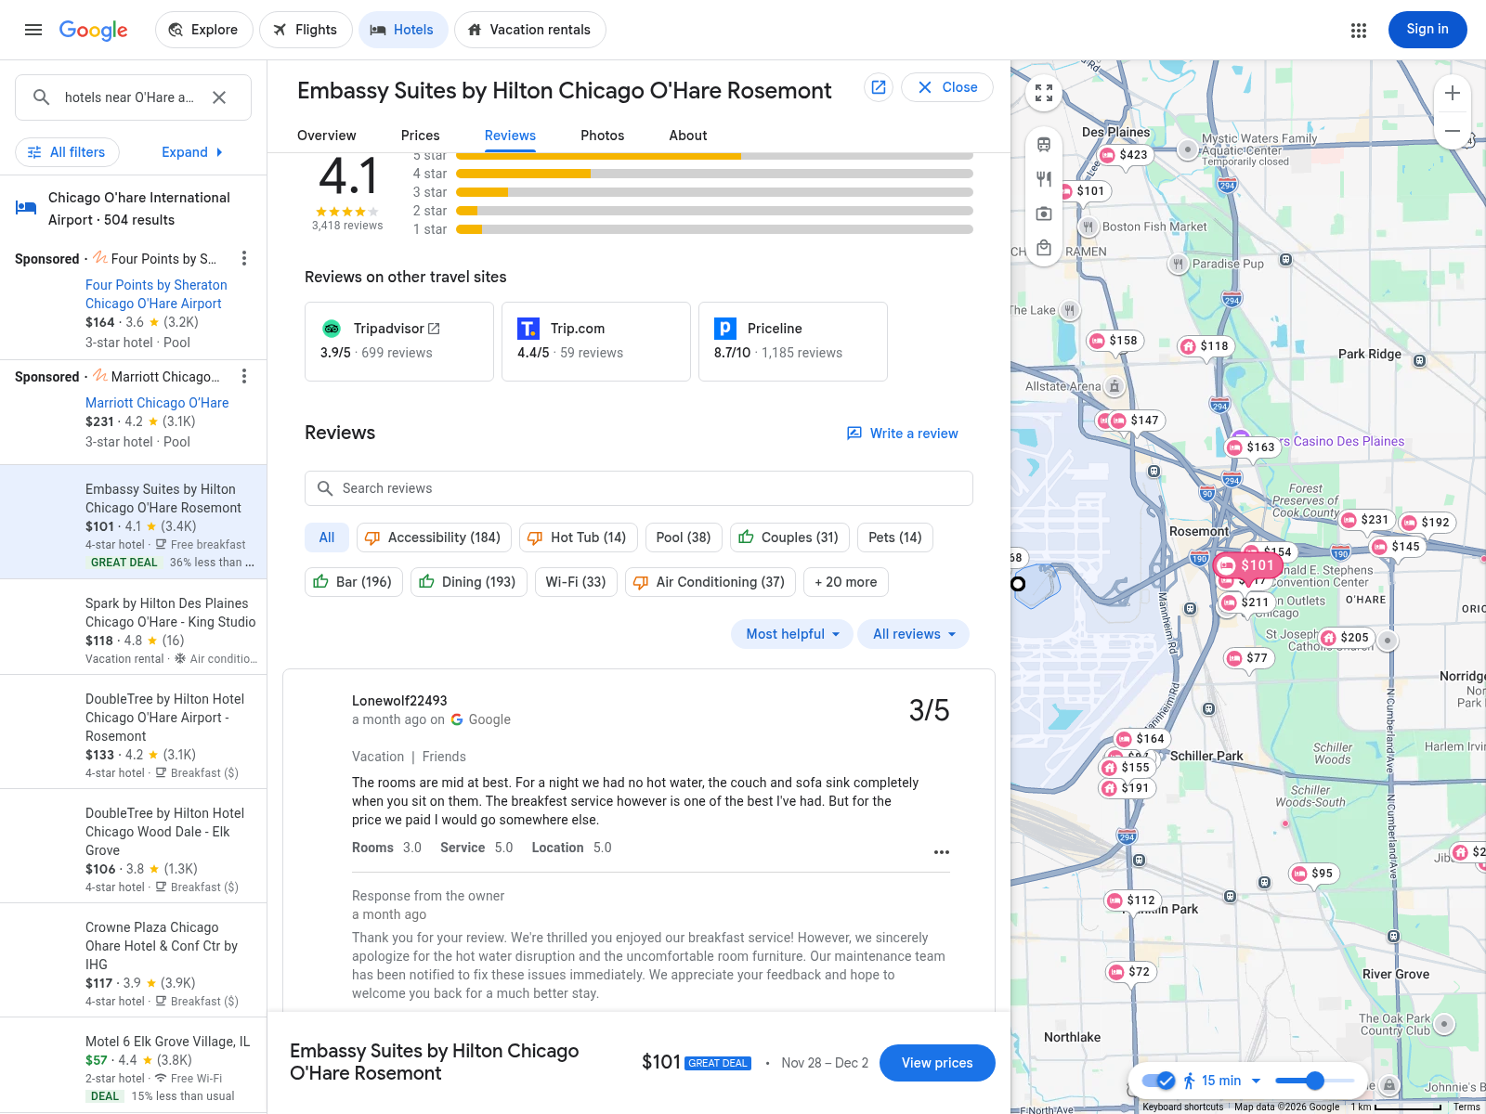
Chicago 推荐 Embassy Suites — 评论面板
URL: https://www.google.com/travel/hotels（城市列表页内打开酒店面板；q 与日期见对应列表页）
查询时间 2026-10-24 UTC（Playwright+Chromium 实页截取）；11/28 入住–12/2 退房 4 夜；USD；面板默认 2 人选项，基础行为每间价（单间等价口径）。
Google 汇总 4.1 / 3,418 reviews；近期评论无系统性卫生/噪声/维护缺陷。
质量准入通过

Slide 14
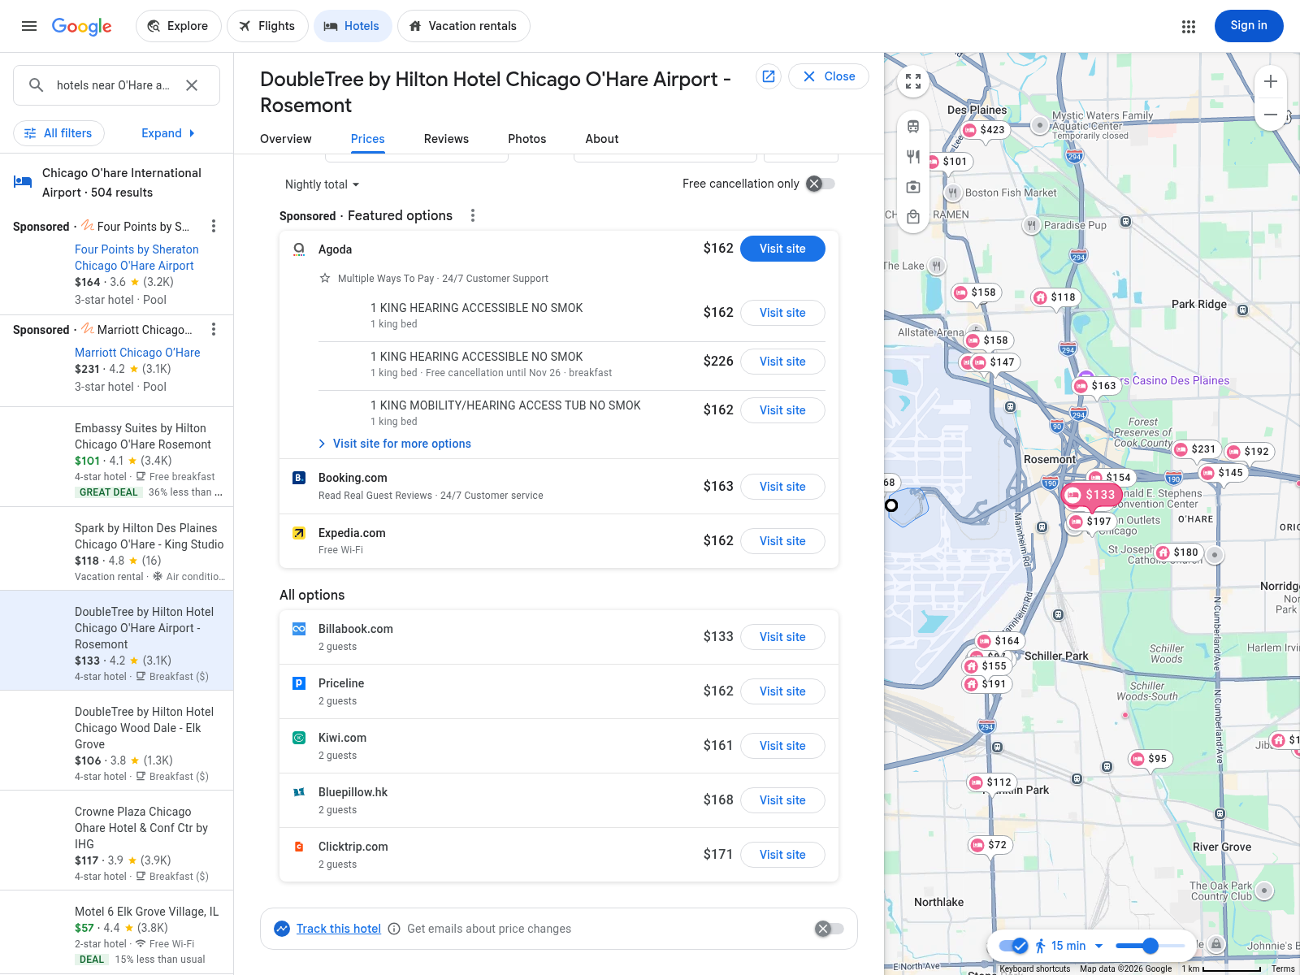
Chicago 备选 DoubleTree by Hilton O’Hare Airport-Rosemont — 价格面板
URL: https://www.google.com/travel/hotels（城市列表页内打开酒店面板；q 与日期见对应列表页）
查询时间 2026-10-24 UTC（Playwright+Chromium 实页截取）；11/28 入住–12/2 退房 4 夜；USD；面板默认 2 人选项，基础行为每间价（单间等价口径）。
基础行 Billabook $133/夜（2 guests 每间价）；早餐为收费项（列表标注 Breakfast ($)）。
4.2 / 3,133 评；Options!I6=133

Slide 15
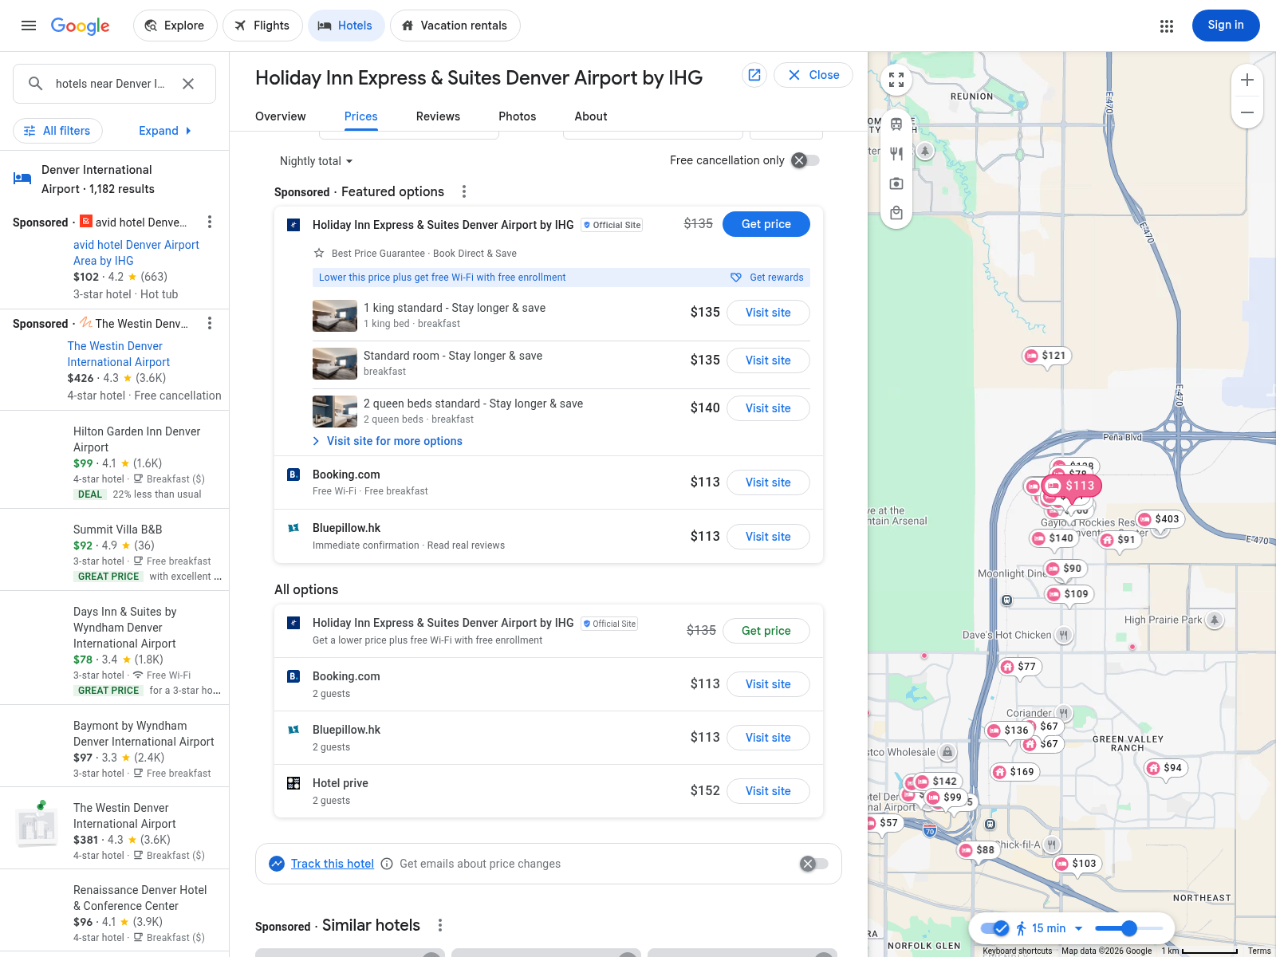
Denver 推荐 Holiday Inn Express & Suites Denver Airport — 价格面板
URL: https://www.google.com/travel/hotels（城市列表页内打开酒店面板；q 与日期见对应列表页）
查询时间 2026-10-24 UTC（Playwright+Chromium 实页截取）；11/28 入住–12/2 退房 4 夜；USD；面板默认 2 人选项，基础行为每间价（单间等价口径）。
基础行 Booking.com/Bluepillow $113/夜（2 guests 每间价）含早；官网行 $135。
4.0 / 1,394 评；Options!E7=113

Slide 16
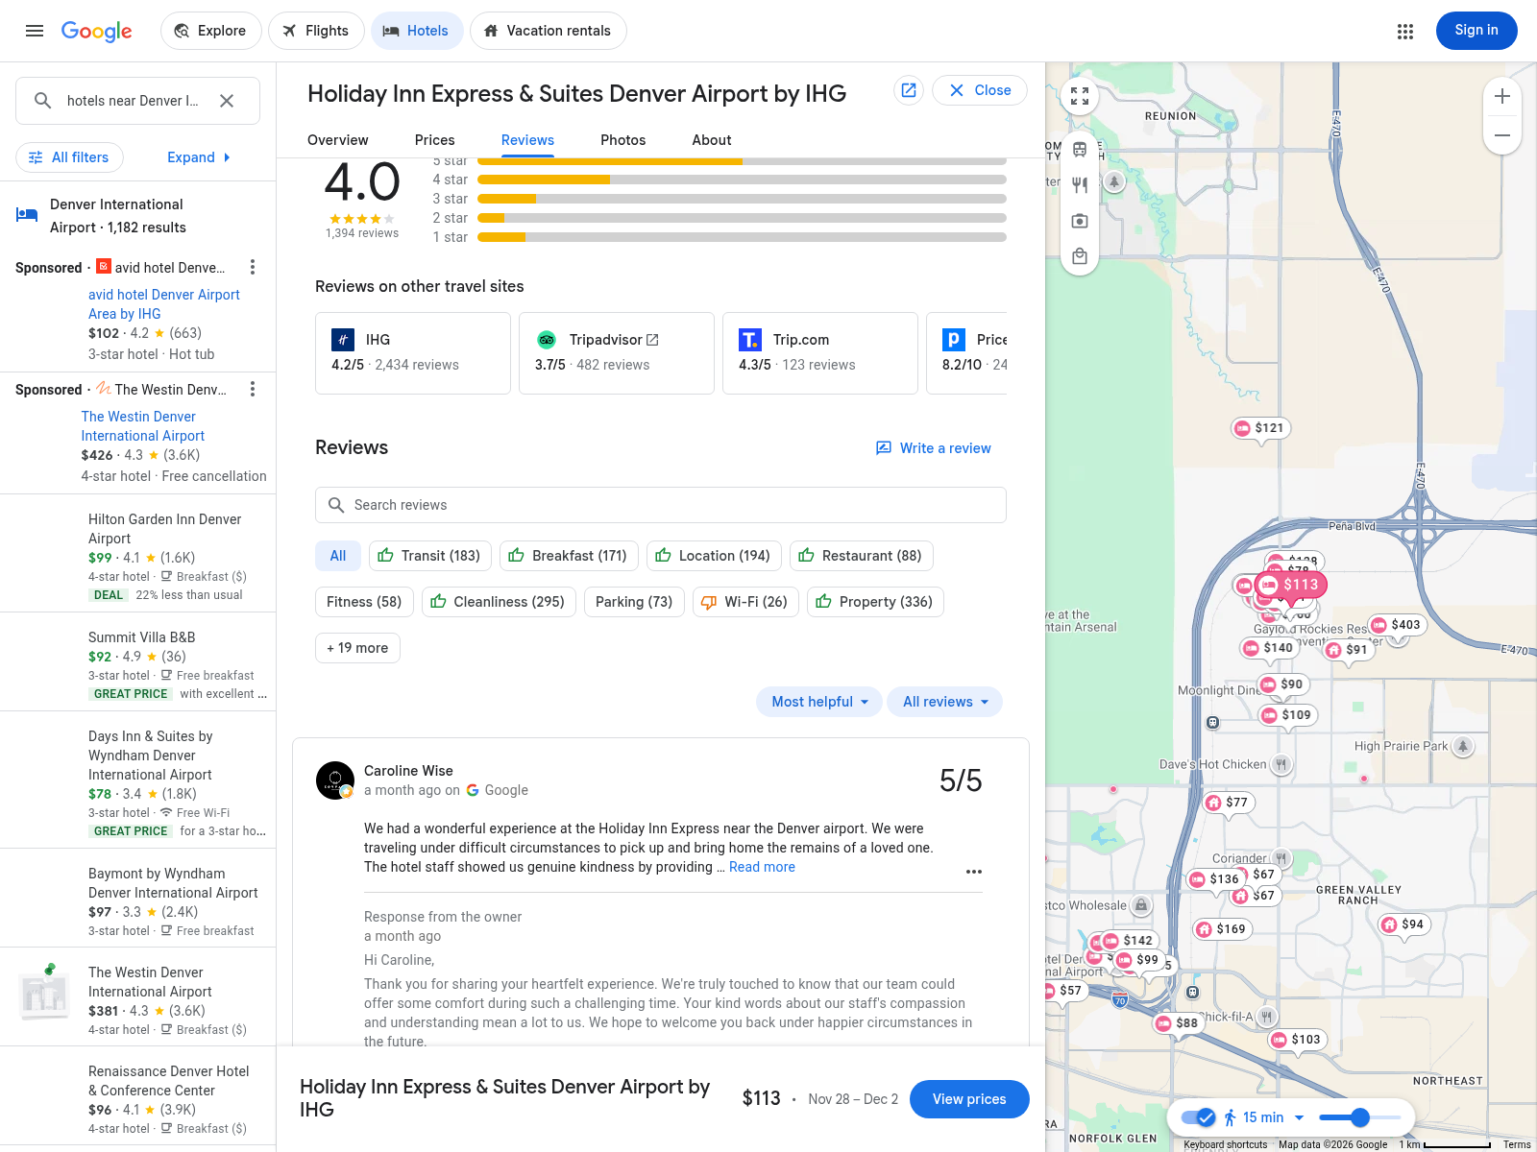
Denver 推荐 HIE Denver Airport — 评论面板
URL: https://www.google.com/travel/hotels（城市列表页内打开酒店面板；q 与日期见对应列表页）
查询时间 2026-10-24 UTC（Playwright+Chromium 实页截取）；11/28 入住–12/2 退房 4 夜；USD；面板默认 2 人选项，基础行为每间价（单间等价口径）。
Google 汇总 4.0 / 1,394 reviews；近期评论无系统性缺陷。
质量准入通过

Slide 17
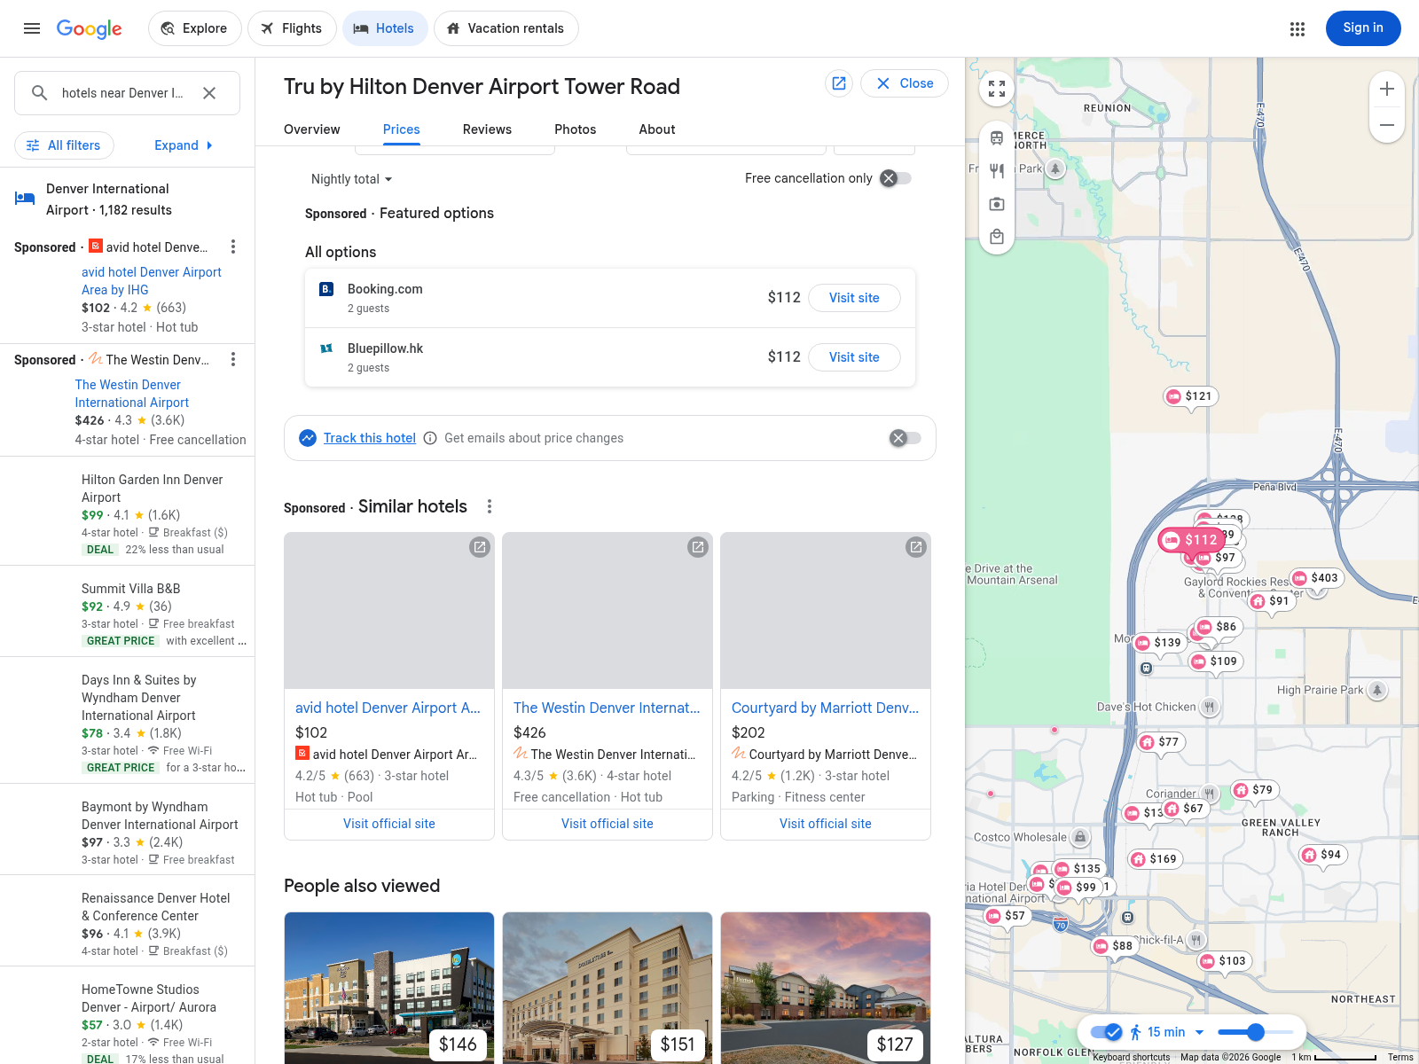
Denver 备选 Tru by Hilton Denver Airport Tower Road — 价格面板
URL: https://www.google.com/travel/hotels（城市列表页内打开酒店面板；q 与日期见对应列表页）
查询时间 2026-10-24 UTC（Playwright+Chromium 实页截取）；11/28 入住–12/2 退房 4 夜；USD；面板默认 2 人选项，基础行为每间价（单间等价口径）。
基础行 Booking.com $112/夜（2 guests 每间价）含早。
4.0 / 881 评；Options!I7=112

Slide 18
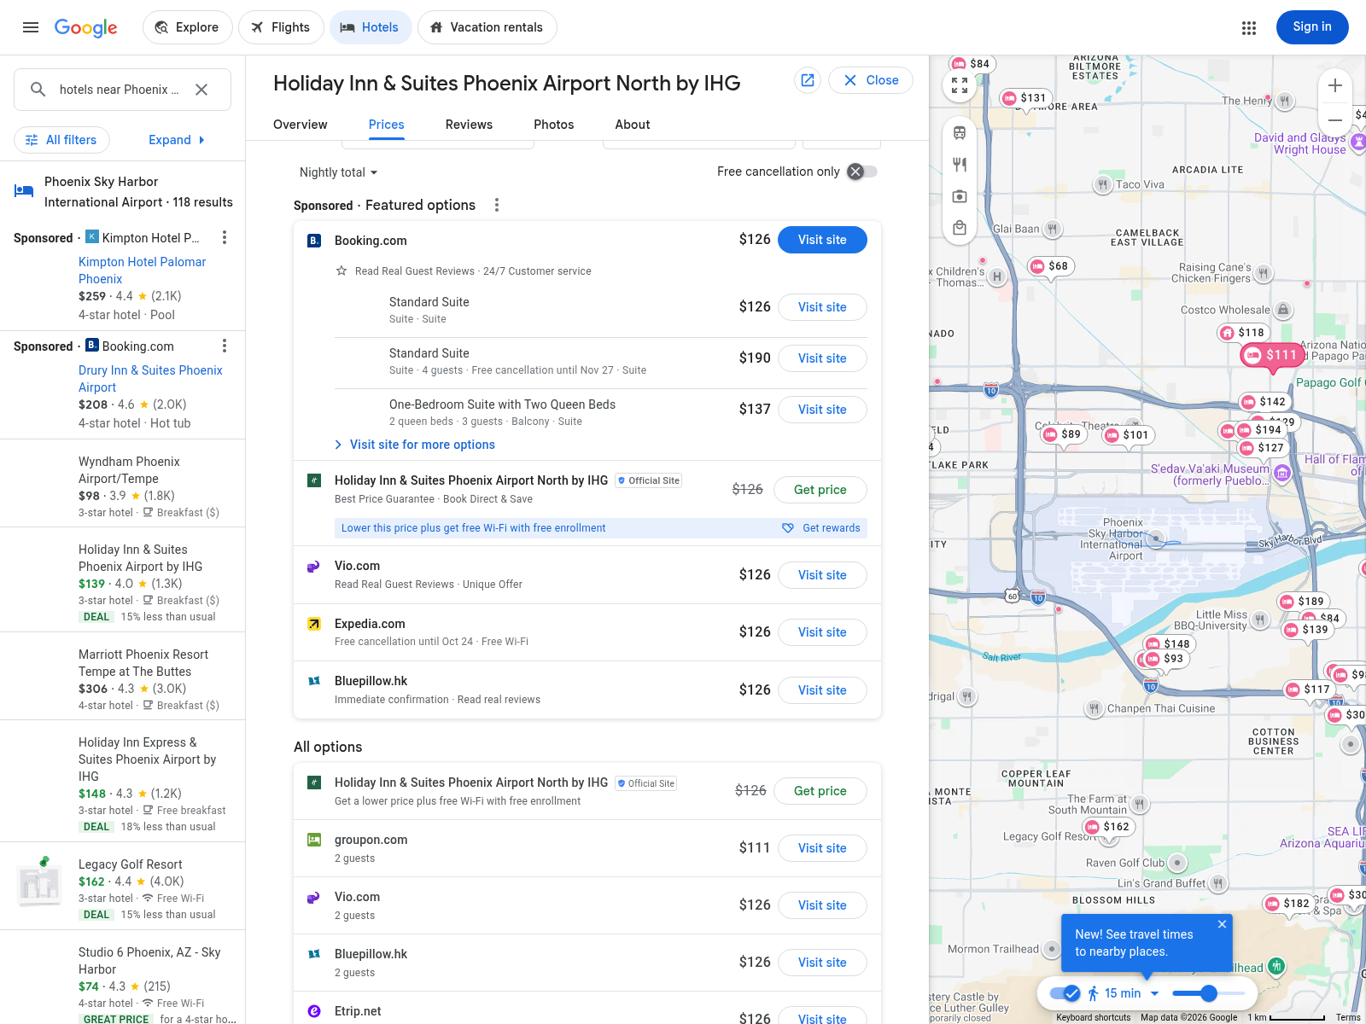
Phoenix 推荐 Holiday Inn & Suites Phoenix Airport North — 价格面板
URL: https://www.google.com/travel/hotels（城市列表页内打开酒店面板；q 与日期见对应列表页）
查询时间 2026-10-24 UTC（Playwright+Chromium 实页截取）；11/28 入住–12/2 退房 4 夜；USD；面板默认 2 人选项，基础行为每间价（单间等价口径）。
基础行 groupon.com $111 起、主流行 $126/夜（2 guests 每间价）；早餐收费约 $15/夜已计入预算（Options!E8=126+15）。
4.0 / 1,783 评

Slide 19
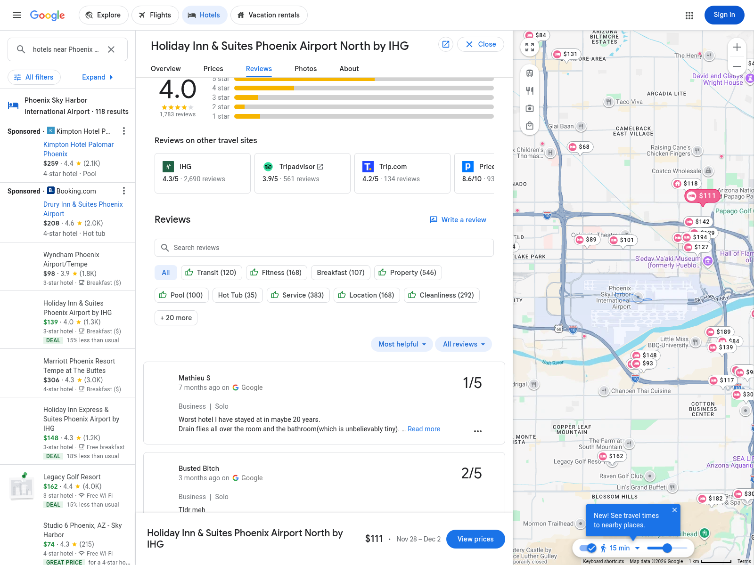
Phoenix 推荐 HI & Suites Airport North — 评论面板
URL: https://www.google.com/travel/hotels（城市列表页内打开酒店面板；q 与日期见对应列表页）
查询时间 2026-10-24 UTC（Playwright+Chromium 实页截取）；11/28 入住–12/2 退房 4 夜；USD；面板默认 2 人选项，基础行为每间价（单间等价口径）。
Google 汇总 4.0 / 1,783 reviews；近期评论无系统性缺陷。
质量准入通过

Slide 20
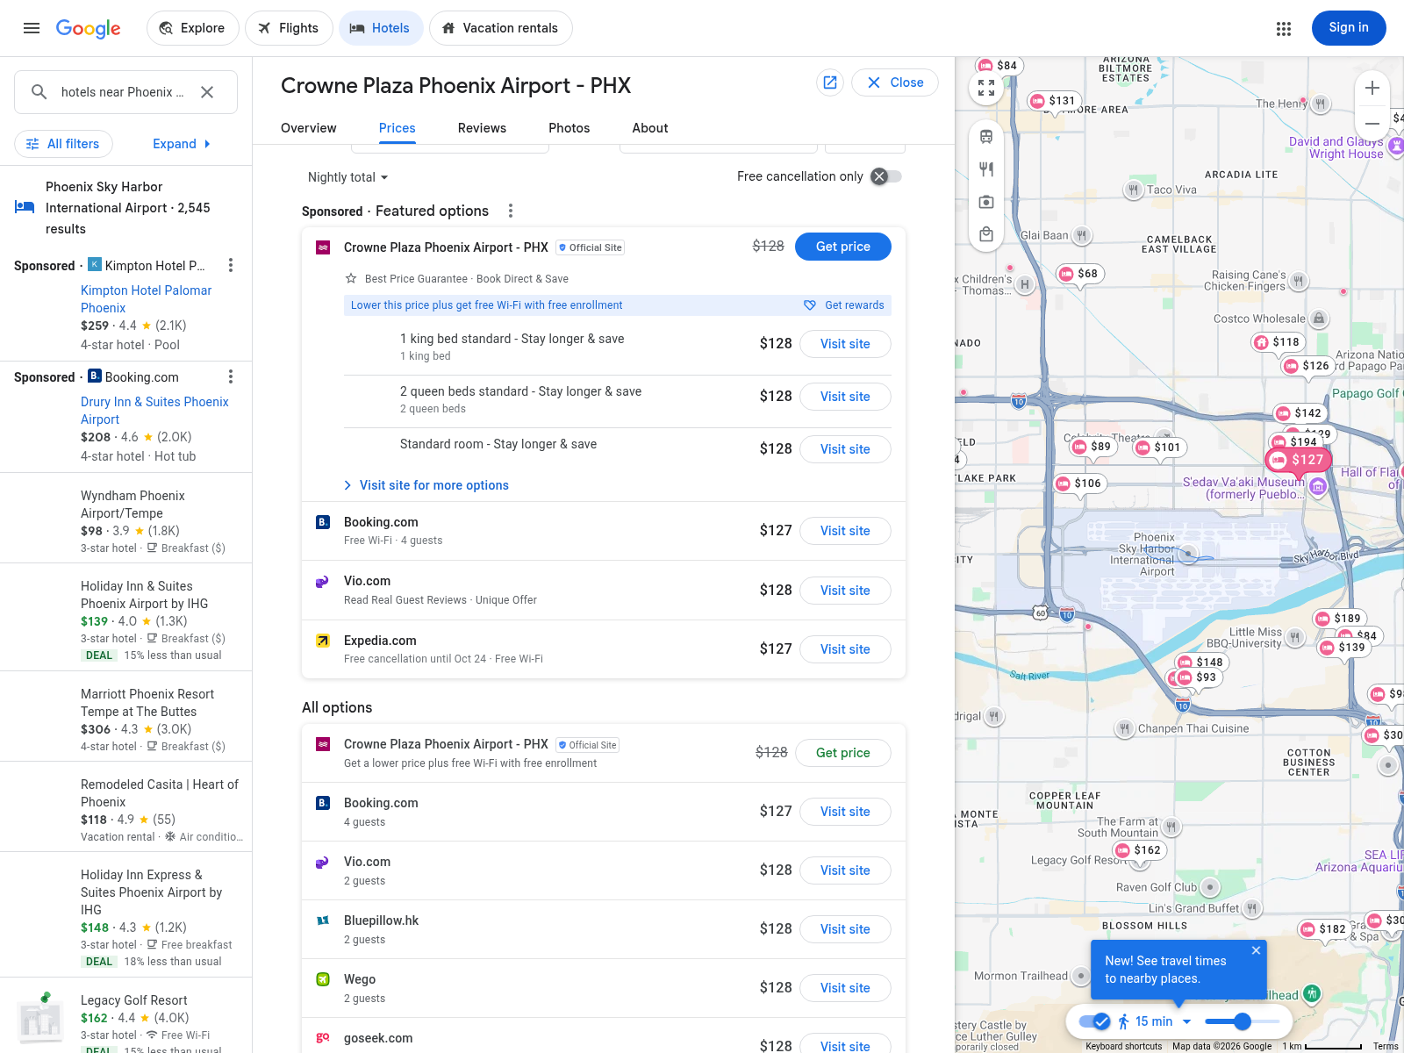
Phoenix 备选 Crowne Plaza Phoenix Airport - PHX — 价格面板
URL: https://www.google.com/travel/hotels（城市列表页内打开酒店面板；q 与日期见对应列表页）
查询时间 2026-10-24 UTC（Playwright+Chromium 实页截取）；11/28 入住–12/2 退房 4 夜；USD；面板默认 2 人选项，基础行为每间价（单间等价口径）。
基础行 Booking.com $127（4 guests）/官网 $128（每间价）。
4.0 / 2,485 评；Options!I8=127

Slide 21
Boston 推荐 Residence Inn by Marriott Boston Logan Airport/Chelsea — 列表页证据（含缺口说明）
URL: https://www.google.com/travel/hotels（城市列表页内打开酒店面板；q 与日期见对应列表页）
查询时间 2026-10-24 UTC（Playwright+Chromium 实页截取）；11/28 入住–12/2 退房 4 夜；USD；面板默认 2 人选项，基础行为每间价（单间等价口径）。
该酒店卡片位于列表轮播可视区外、且酒店面板两次截取均因页面加载错误失败（2026-10-24，不伪造）；$154/夜、4.3(855) 取自同次查询的列表页文本（bos_list.txt，含早标注见列表行），签约前须以面板重截或酒店书面报价复核（approval_register.csv）。
本页截图可见工具栏 Sat, Nov 28 – Wed, Dec 2 与备选 Courtyard $165 卡片；Options!E9=154

Slide 22
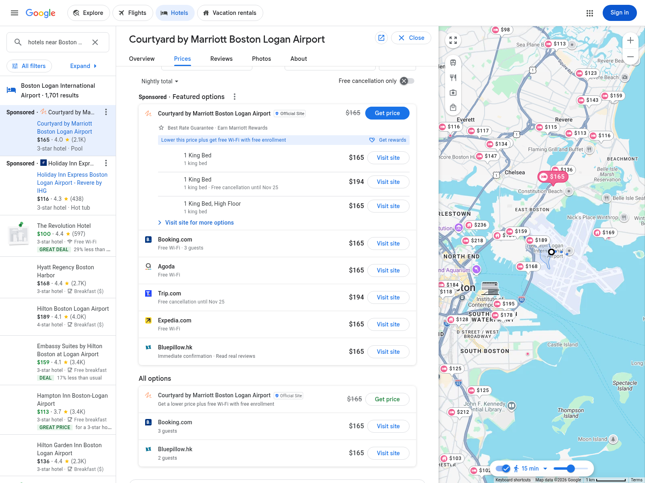
Boston 备选 Courtyard by Marriott Boston Logan Airport — 价格面板
URL: https://www.google.com/travel/hotels（城市列表页内打开酒店面板；q 与日期见对应列表页）
查询时间 2026-10-24 UTC（Playwright+Chromium 实页截取）；11/28 入住–12/2 退房 4 夜；USD；面板默认 2 人选项，基础行为每间价（单间等价口径）。
基础行官网 $165/夜；早餐收费（列表标注 Breakfast ($)）。
4.0 / 2,142 评；Options!I9=165

Slide 23
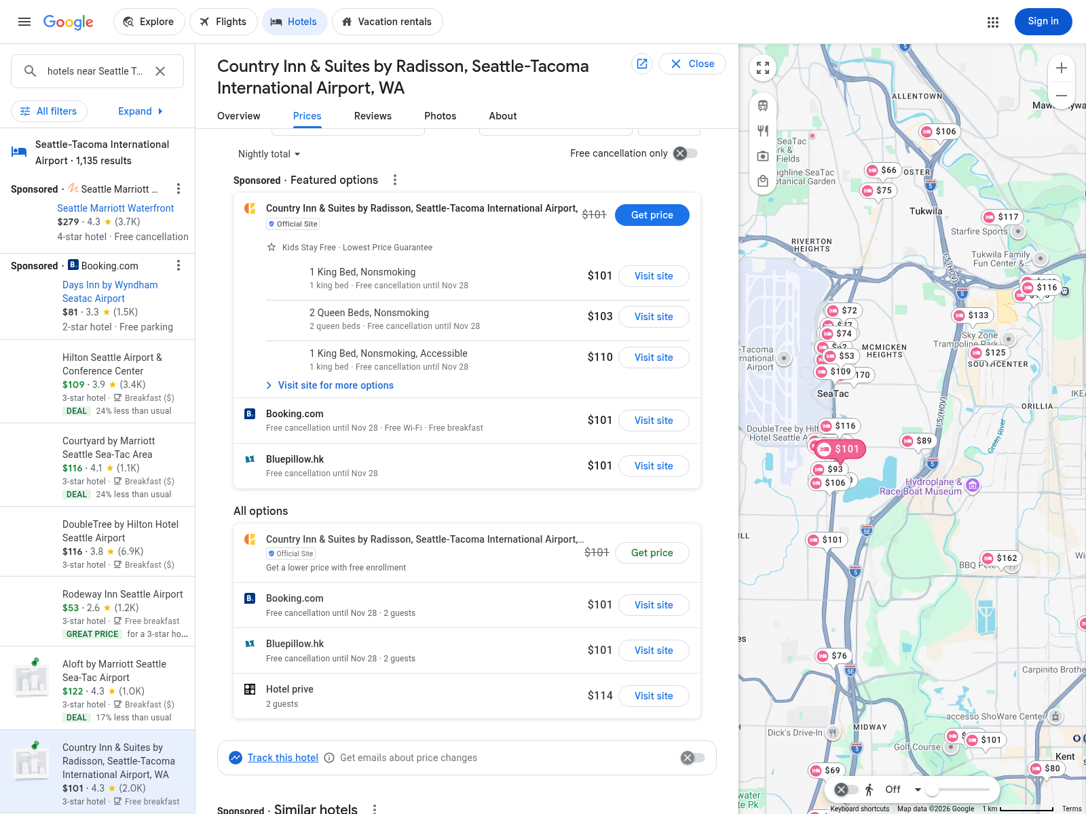
Seattle 推荐 Country Inn & Suites Sea-Tac — 价格面板
URL: https://www.google.com/travel/hotels（城市列表页内打开酒店面板；q 与日期见对应列表页）
查询时间 2026-10-24 UTC（Playwright+Chromium 实页截取）；11/28 入住–12/2 退房 4 夜；USD；面板默认 2 人选项，基础行为每间价（单间等价口径）。
基础行官网 $101/夜 含早、免费取消至 11/28。
4.3 / 2,018 评；Options!E10=101

Slide 24
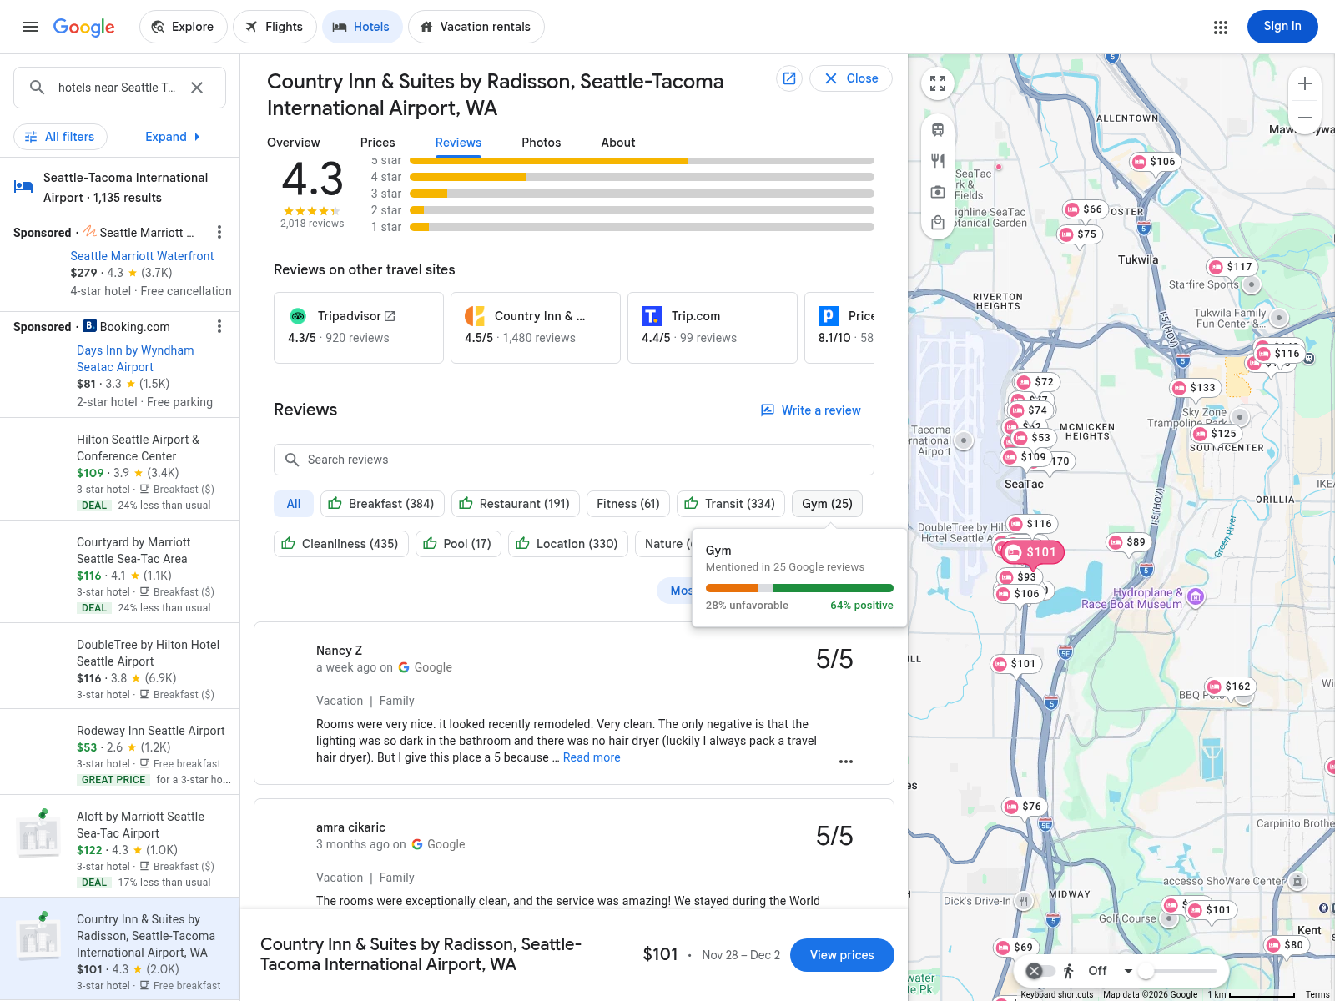
Seattle 推荐 Country Inn & Suites Sea-Tac — 评论面板
URL: https://www.google.com/travel/hotels（城市列表页内打开酒店面板；q 与日期见对应列表页）
查询时间 2026-10-24 UTC（Playwright+Chromium 实页截取）；11/28 入住–12/2 退房 4 夜；USD；面板默认 2 人选项，基础行为每间价（单间等价口径）。
Google 汇总 4.3 / 2,018 reviews；近期评论无系统性缺陷。
质量准入通过

Slide 25
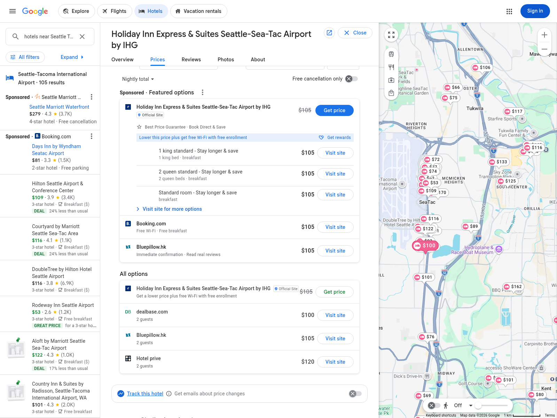
Seattle 备选 HIE & Suites Seattle-Sea-Tac Airport — 价格面板
URL: https://www.google.com/travel/hotels（城市列表页内打开酒店面板；q 与日期见对应列表页）
查询时间 2026-10-24 UTC（Playwright+Chromium 实页截取）；11/28 入住–12/2 退房 4 夜；USD；面板默认 2 人选项，基础行为每间价（单间等价口径）。
基础行 dealbase.com $100/夜（2 guests 每间价）含早；官网行 $105。
4.1 / 1,525 评；Options!I10=100

Slide 26
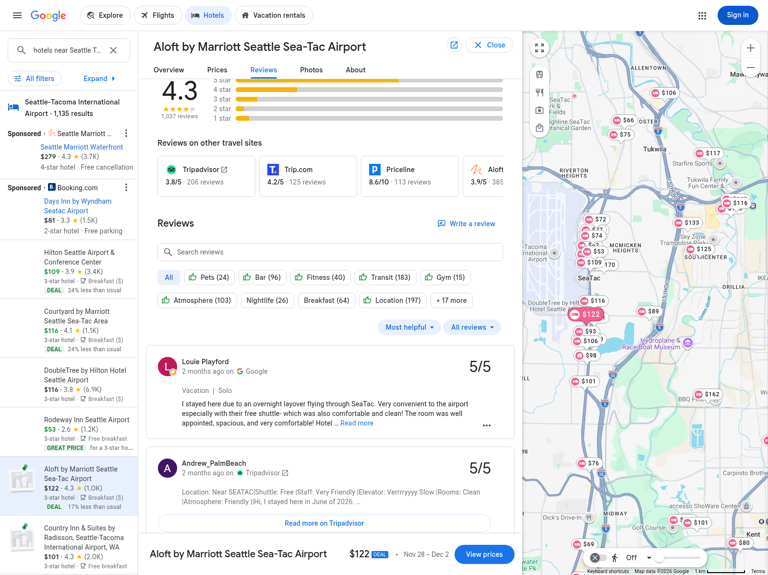
Seattle 排除 Aloft by Marriott Sea-Tac — 评论面板（噪声证据）
URL: https://www.google.com/travel/hotels（城市列表页内打开酒店面板；q 与日期见对应列表页）
查询时间 2026-10-24 UTC（Playwright+Chromium 实页截取）；11/28 入住–12/2 退房 4 夜；USD；面板默认 2 人选项，基础行为每间价（单间等价口径）。
Google 汇总 4.3 / 1,037 reviews；近期评论存在持续飞机/单轨噪声投诉 → 不达质量准入，排除出推荐位。
排除依据

Slide 27
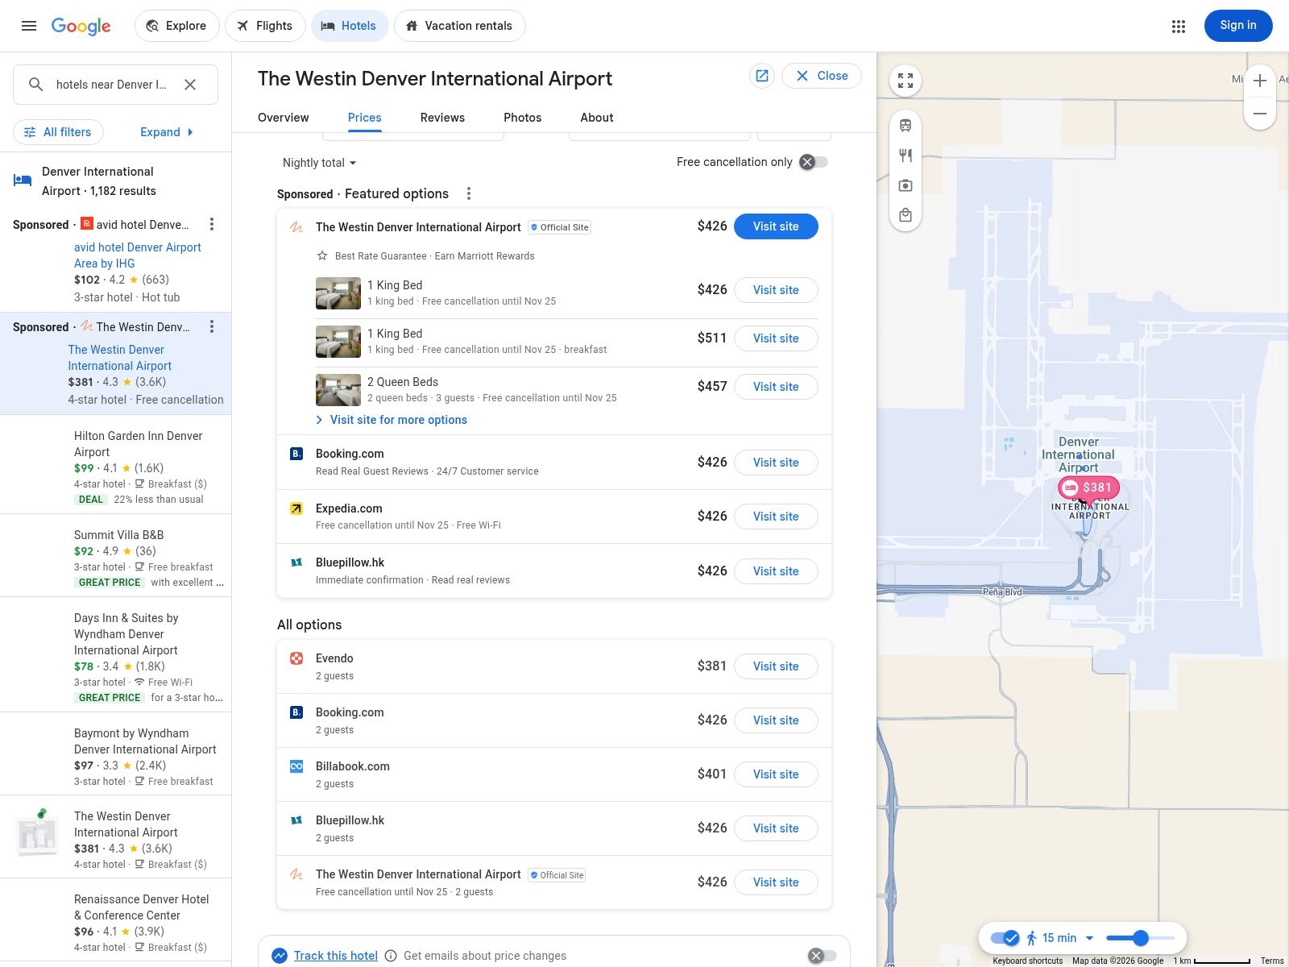
Denver 排除 The Westin Denver International Airport — 价格面板
URL: https://www.google.com/travel/hotels（城市列表页内打开酒店面板；q 与日期见对应列表页）
查询时间 2026-10-24 UTC（Playwright+Chromium 实页截取）；11/28 入住–12/2 退房 4 夜；USD；面板默认 2 人选项，基础行为每间价（单间等价口径）。
基础行 Evendo $381 / Booking.com $426 每间价 > FY2027 住宿上限 $170 → 不得作为合规推荐且不截价比较。
排除依据；History!B10

